Slide 1
Учимся писать сочинение по рассказу Валерия Снегирева «Про пингвинов»
2 класс

Slide 2
«Про пингвинов» — рассказ Геннадия Снегирева, который будет интересно натуралистам и любителям природы всех возрастов. В нем рассказчик описывает несколько встреч с пингвинами на африканском островке. Какими бывают эти удивительные птицы, какими качествами обладают, и в чем похожи на людей? Прочтите всей семьей в сборнике заметок о пингвинах от заядлого путешественника. В них представлены интересные особенности поведения этих птиц, их повадках и узнайте о том, какие враги преследуют пингвинов в природе.

Slide 3
Главная мысль рассказа "Про пингвинов«: Все в природе устроено очень гармонично, а дом пингвинов - Антарктида. Чему учит рассказ "Про пингвинов«? Рассказ учит любить природу, быть внимательным и наблюдательным, никогда не обижать наших меньших собратьев.
Понравился ли тебе рассказ?

Slide 4
Пословицы к рассказу
«Про пингвинов»
Каждая птица хозяйка своего гнезда.
Всякая птица своим носом сыта.
Всякая птица свою песню поет.
К недоброму человеку и пингвин не подойдет.
Всяк пингвин хвалит свою Антарктиду.

Slide 5
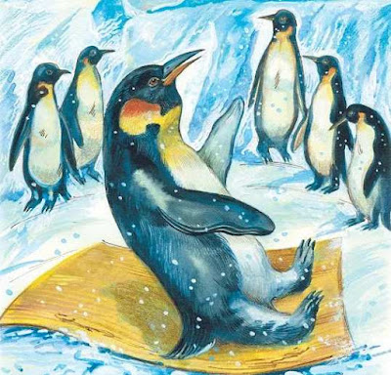
Краткое содержание
На небольшом антарктическом острове, где жили пингвины, высадились люди.
Пингвины интересовались людьми, слушали музыку, кусали их за сапоги.
А сами ходили к морю, катались на животах и весело купались.
Врагами пингвинов были поморники и морские леопарды.
Гнезда пингвины строили из камушков, за которые часто дрались.
Пурга заметала пингвинов и они сидели под снегом, делая дырочки клювом.

Slide 6
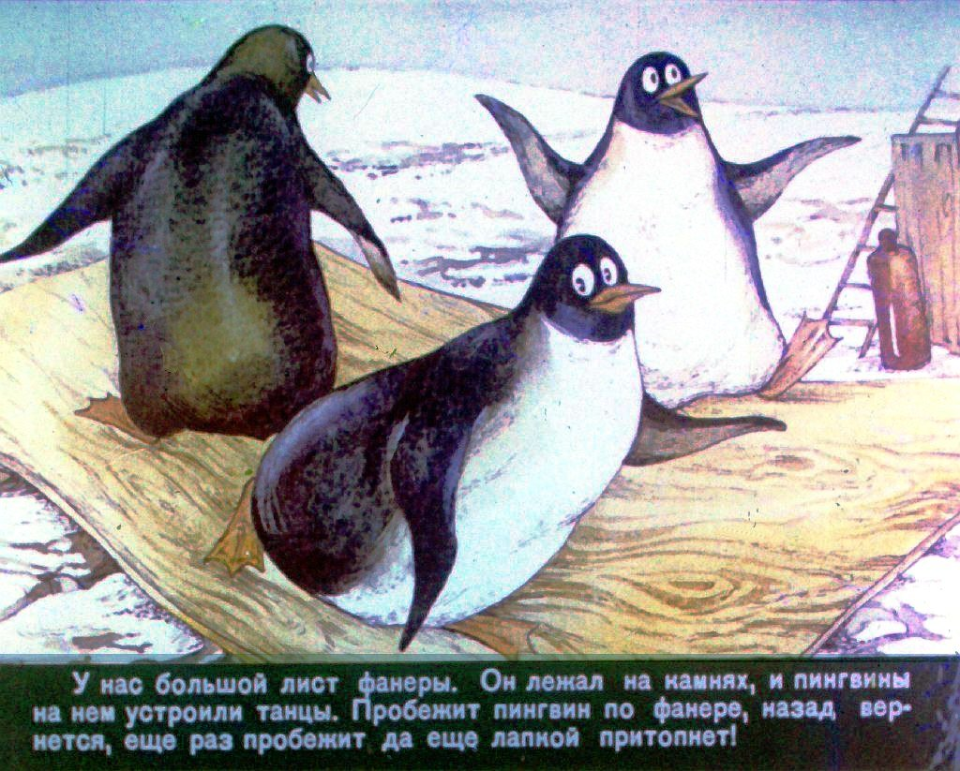
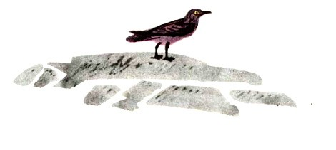
Фразовый словарь
Любопытные пингвины,
люди едят хлеб,
танцы на фанере,
забияка,
хитрый поморник

